Slide 1
SKN 20 - 1st project - 3TEAM
전국자동차 등록현황 및 FAQ 확인 시스템
조원: 오학성, 홍혜원, 이승규, 최소영, 권규리

Slide 2
SKN 20 - 1st project - 3TEAM
목차
팀원소개
프로젝트 개요
시스템 아키텍쳐
프로젝트 기능
프로젝트 요구사항

Slide 3
SKN 20 - 1st project - 3TEAM
팀원 소개
EXPLORER
Team_introduction.py — Python 3.10 • VS Code
1. 오학성
# 팀 구성원
members = [
( "오학성", "웹크롤링 · DB구축" ),
( "홍혜원", "DB구축" ),
( "이승규", "Streamlit 웹구현" ),
( "최소영", "Streamlit 웹구현" ),
( "권규리", "PPT 제작" )
]
for name, role in members:
print(f"{name} - {role}") # 조별역할
2. 홍혜원
3. 이승규
4. 최소영
5. 권규리

Slide 4
SKN 20 - 1st project - 3TEAM
프로젝트 개요
EXPLORER
Project_introduction.py — Python 3.10 • VS Code
1. 팀프로젝트 개요
1. 팀프로젝트 개요
# 팀 프로젝트 개요
# 대한민국 국토교통부의 자동차등록 현황 데이터'와 '현대·기아 공식 홈페이지에서 수집한 FAQ 데이터'를 기반으로, 지역별·기간별 차량 등록 추이와 브랜드별 자주 묻는 질문(FAQ)을 함께 제공하는 웹 대시보드 시스템입니다.
2. 목적
2. 목적
# 팀 프로젝트 목적
# 매월 발표되는 차량 등록 데이터를 크롤링하여 시각화까지 진행하여 누구나 쉽게 차량등록 현황을 확인할 수 있는 환경 제공
제조사별 고객 FAQ를 통합하여 FAQ 검색 편의성 제공

Slide 5
SKN 20 - 1st project - 3TEAM
시스템아키텍쳐
EXPLORER
System_architecture.py — Python 3.10 • VS Code
1. 데이터크롤링
#DATA CRAWLING
2. ERD
#대한민국 국토교통 통계누리
# 자동차등록 현황 보고
# 월별 데이터 크롤링(2023.08~2025.08)
3. 사용프로그램
#FAQ
# 현대, 기아 공식 홈페이지
# 브랜드별 FAQ 및 카테고리 데이터 크롤링
#DATABASE(SQL)
# car_registeration Table: 월,시도, 시군구, 차종별 등록현황
# region Table: 시도, 시군구
# faq Table: 브랜드(현대/기아), 카테고리, 질문 답변 저장

Slide 6
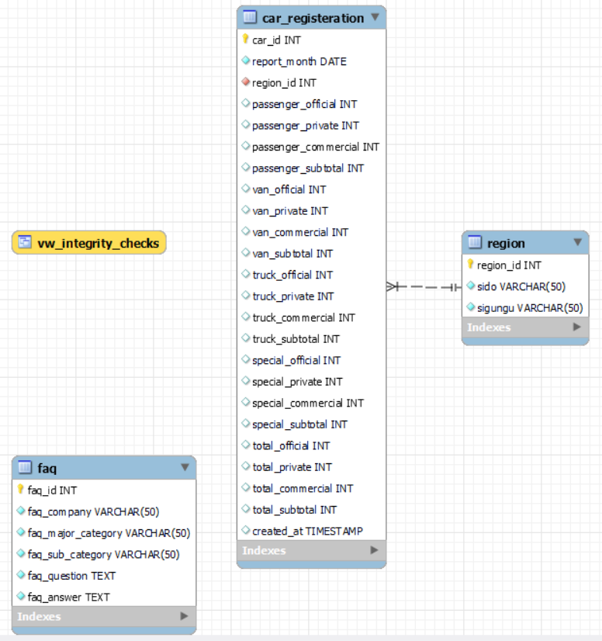
SKN 20 - 1st project - 3TEAM
ERD
region 테이블의 각 지역마다, 매월(report_month)의 차량 등록 현황을 집계하여 기록하는 테이블입니다.
즉, 지역별 + 월별 차량 등록 통계를 관리하는 구조를 표현

Slide 7
SKN 20 - 1st project - 3TEAM
# 크롤링 스크립트 실행 후 DB 적재
# Streamlit과 연동해 DB 조회 및 쿼리 처리
사용 프로그램
Backend(Python)
# 차량등록현황 조회:기간.지역조회 필터링+테이블/차트 시각화
# 현대·기아 FAQ 검색: 카테고리별/전체 검색 지원
Frontend(Streamlit)

Slide 8
SKN 20 - 1st project - 3TEAM
프로젝트 요구사항(사용자 요구사항)
USER REQUIREMENTS
차량등록현황조회
사용자는 특정기간(월별)과 지역(시도/시군구)선택 차량 등록 현황 조회
조회 결과 표와 그래프 형태 제공
차종별/용도별 분석
사용자는 승용, 승합, 화물, 특수차량 등록현황 가능
각 차종 관용, 자가용, 영업용, 계단위로 구분
FAQ검색
사용자는 현대, 기아 브랜드별 FAQ 검색가능
사용자 카테고리별 FAQ조회 전체검색 수행
검색결과에서 질문과 답변을 확인 할 수 있음
편의성
사용자 웹기반 UI(Streamlit)통해 별도 설치 없이 브라우저에 시스템 사용가능
필터 및 검색 즉시 반영되어 결과 출력

Slide 9
SKN 20 - 1st project - 3TEAM
프로젝트 요구사항(기능 요구사항)
Functional REQUIREMENTS
S
EXPLORER
Functional_requirmnt.py – Python 3.10 • VS Code
1. Project requirmements
# 기능 요구사항
# 국토교통부 자동차등록 현황 데이터를 월 단위로 크롤링하여 MySQL DB에 저장해야함
# 현대/기아 홈페이지에서 FAQ 데이터(브랜드, 카테고리, 질문, 답변)를 크롤링하여 DB에 반영해야 함
# 차량등록 현황 조회 기능은 년/월/시도/시군구 단위로 필터링을 지원해야 함
# 조회된 데이터는 표와 차트 형태로 제공되어야 한다.
# FAQ 검색 기능은 브랜드별/카테고리별/전체 검색을 지원해야 한다.
# Streamlit 대시보드는 사용자 요청에 따라 DB에서 데이터를 조회하고 결과를 시각화해야함
ㄴfunctional
requirement

Slide 10
SKN 20 - 1st project - 3TEAM
프로젝트 기능
EXPLORER
Key_features.py — Python 3.10 • VS Code
1. 필터링 기능
# 필터링기능
# 기간: 월별 선택(2023.08 ~ 2025.08)
# 지역: 시도, 시군구 단위 선택 가능
# 시각화: 차량 등록현황을 표(Table) 및 차트(Line/bar,Pie)제공
# 차량 종류별(승용,승합,화물,특수) 및 용도별(관용,자가용,영업용 계) 분포 확인 가능
2. FAQ검색
# FAQ 검색
# 브랜드별 FAQ 제공
# 현대(☰ Hyundai) / 기아(☰ Kia) / 전체(All) 검색 가능
# 시각화: 차량 등록현황을 표(Table) 및 차트(Line/Bar/Pie)제공
# 카테고리기반 필터링
# 검색기능: 키워드 입력 시 해당 질문,답변 바로 확인

Slide 11
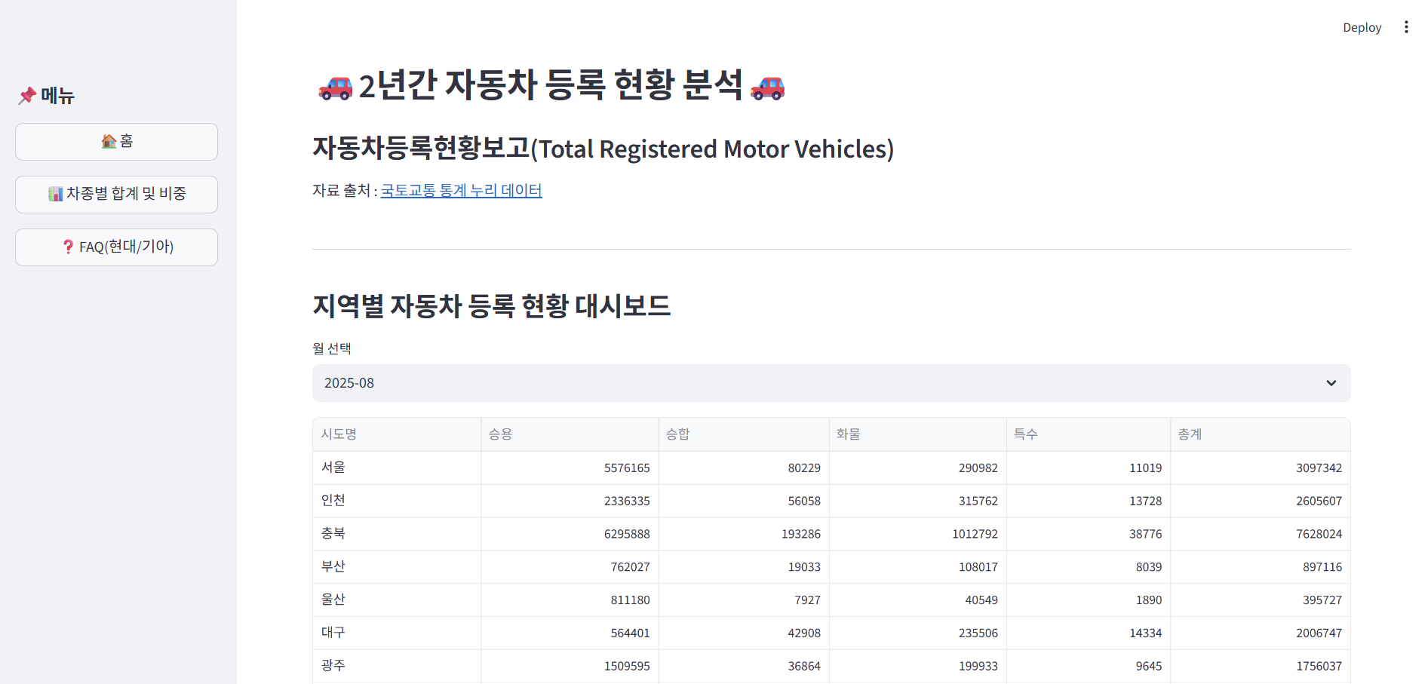
SKN 20 - 1st project - 3TEAM
프로젝트 기능 - 메인데시보드

Slide 12
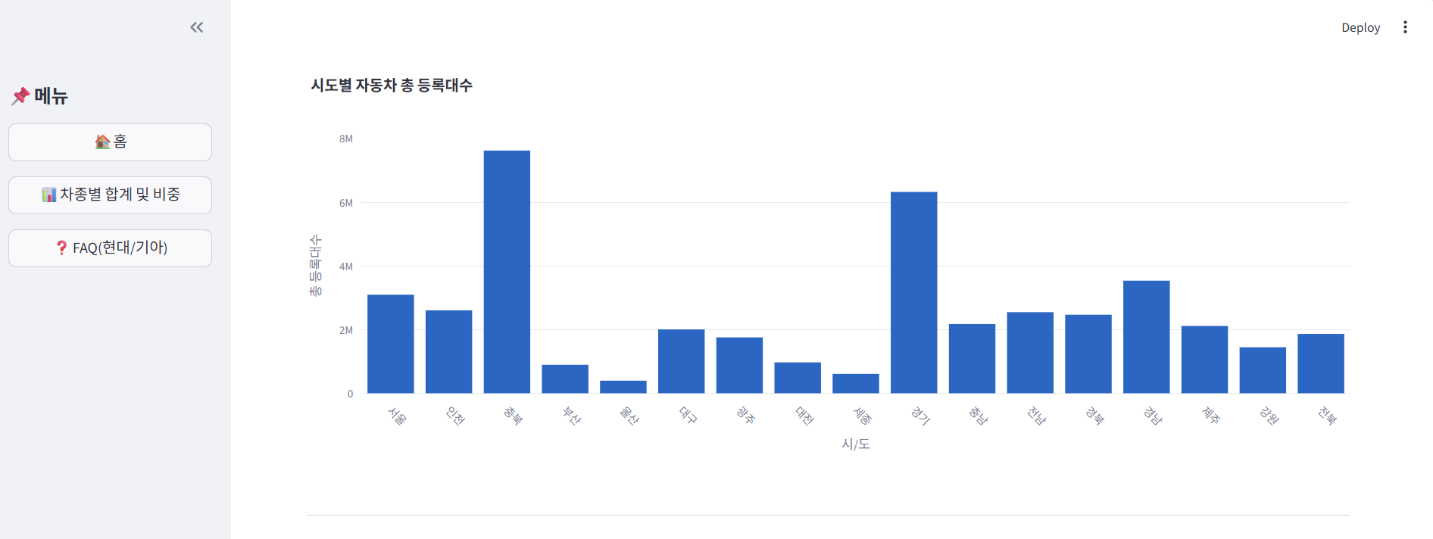
SKN 20 - 1st project - 3TEAM
프로젝트 기능 - 시도별 자동차 총 등록대수

Slide 13
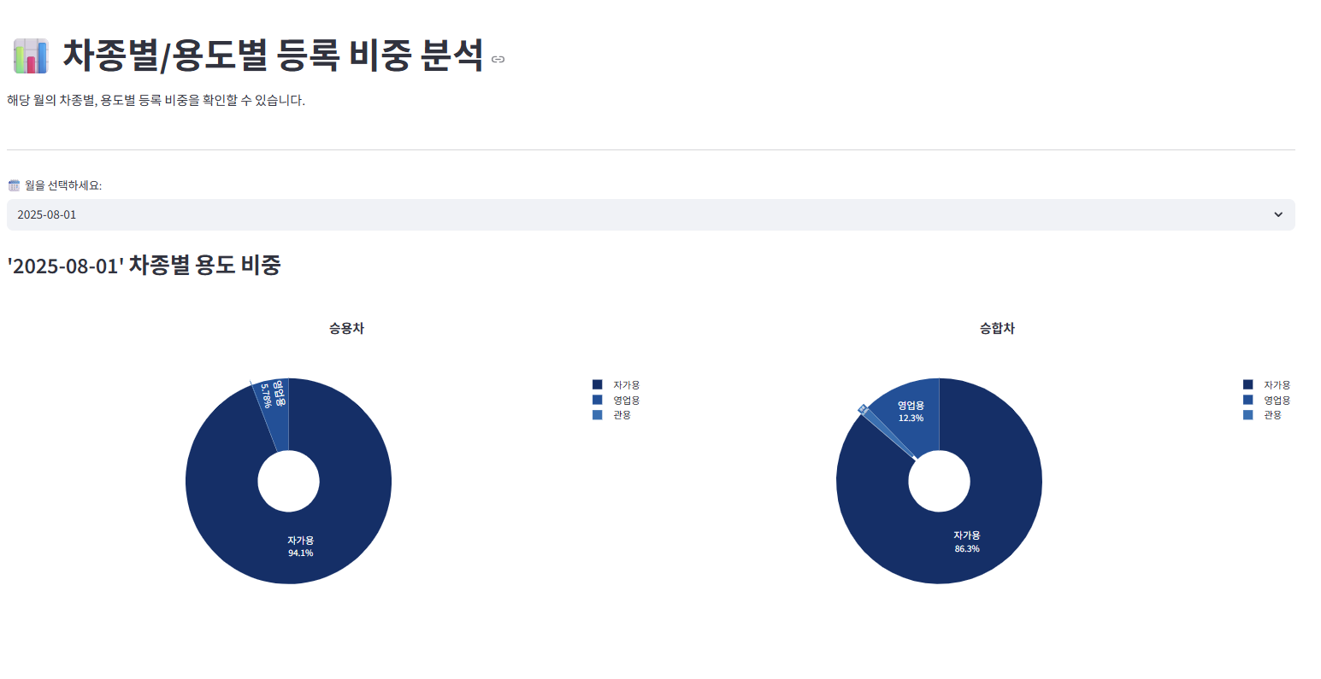
SKN 20 - 1st project - 3TEAM
프로젝트 기능 – 차종/용도별 등록 비중 분석

Slide 14
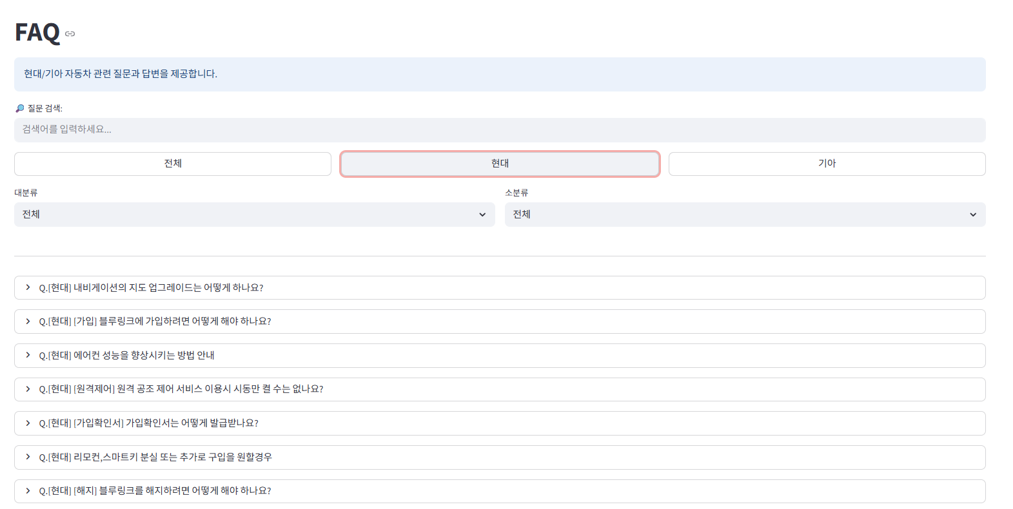
SKN 20 - 1st project - 3TEAM
프로젝트 기능 – FAQ

Slide 15

SKN 20 - 1st project - 3TEAM
SKN 20_1st project
“발표를 마치겠습니다.”

